Slide 1
공개SW 프로젝트
BAOS 게임 제작
Section Break
Insert the Sub Title of Your Presentation
2조
2015112119 컴퓨터공학과 이현재
2015112084 컴퓨터공학과 조재권
2015112121 컴퓨터공학과 최성준

Slide 2
TODAY’s Agenda
BAOS
01
본론1
Online Game
클라이언트 부분 상황 보고
02
본론2
네트워크 부분 상황 보고
03
계획
다음 주 계획 보고

Slide 3
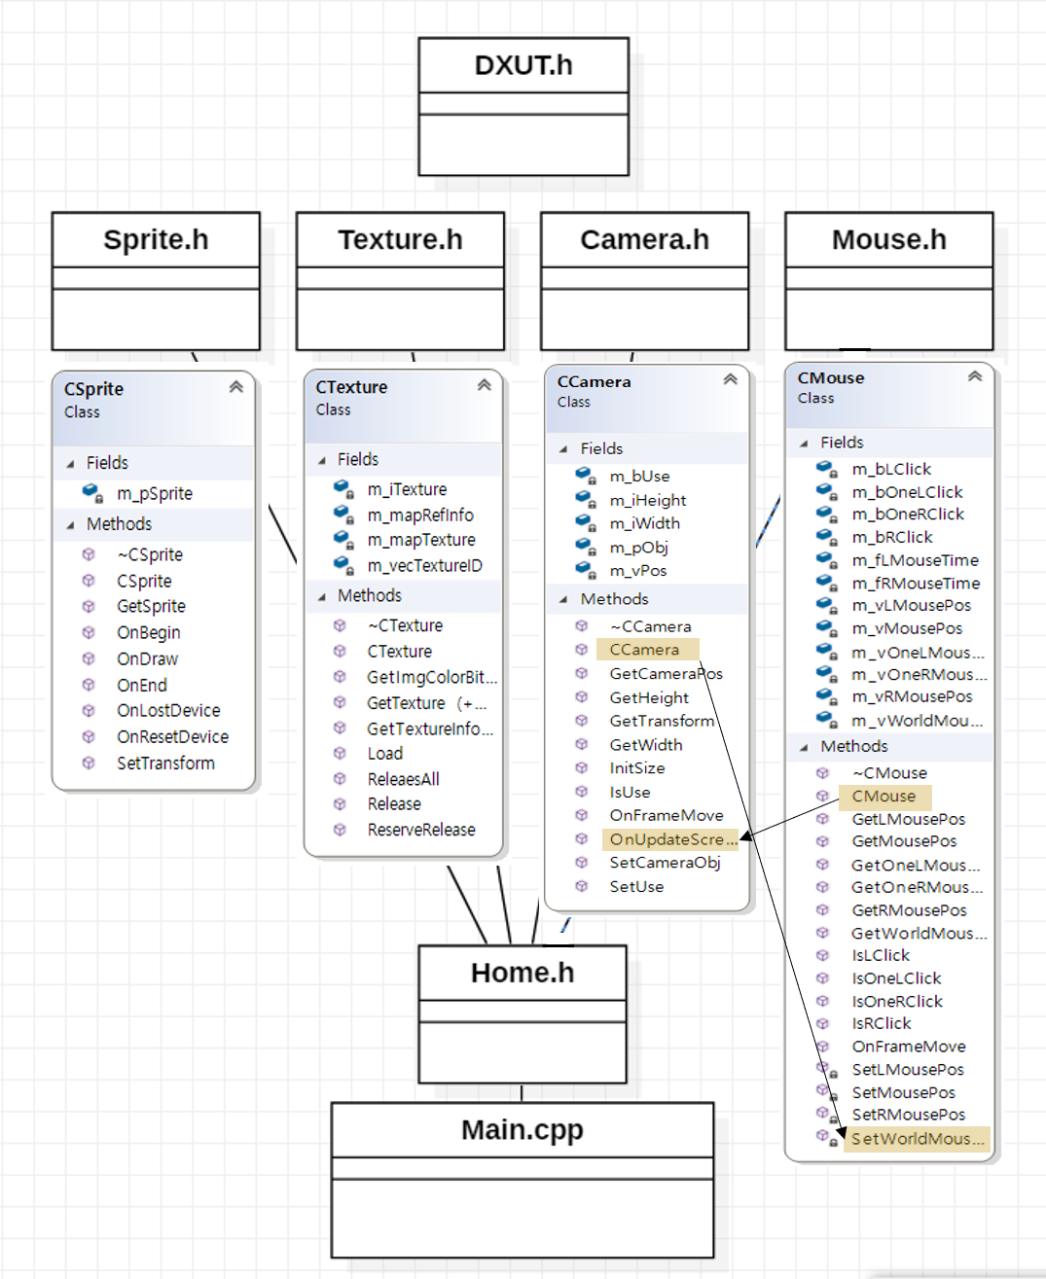




클라이언트 부분 클래스 다이어그램
Sprite.h 좌표를 받아 이미지를 출력
Texture.h 출력한 이미지에 텍스처를 출력
Camera.h 유저 화면에 출력할 화면
Mouse.h 시스템 마우스의 위치와 인게임의 위치를 일치시킴
Debug.h 게임내 실시간 변경사항 적용 테스트 용도

Slide 4
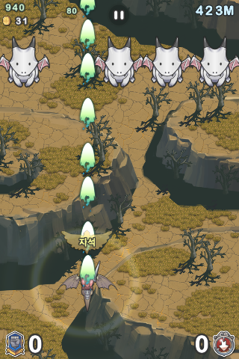
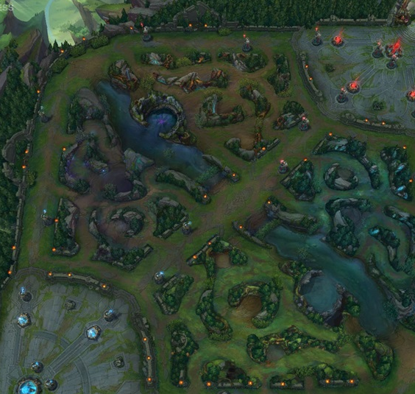
클라이언트 부분 클래스 기능 소개 – CCamera Class
사물 고정 배경 움직임
배경 고정 카메라 움직임

Slide 5
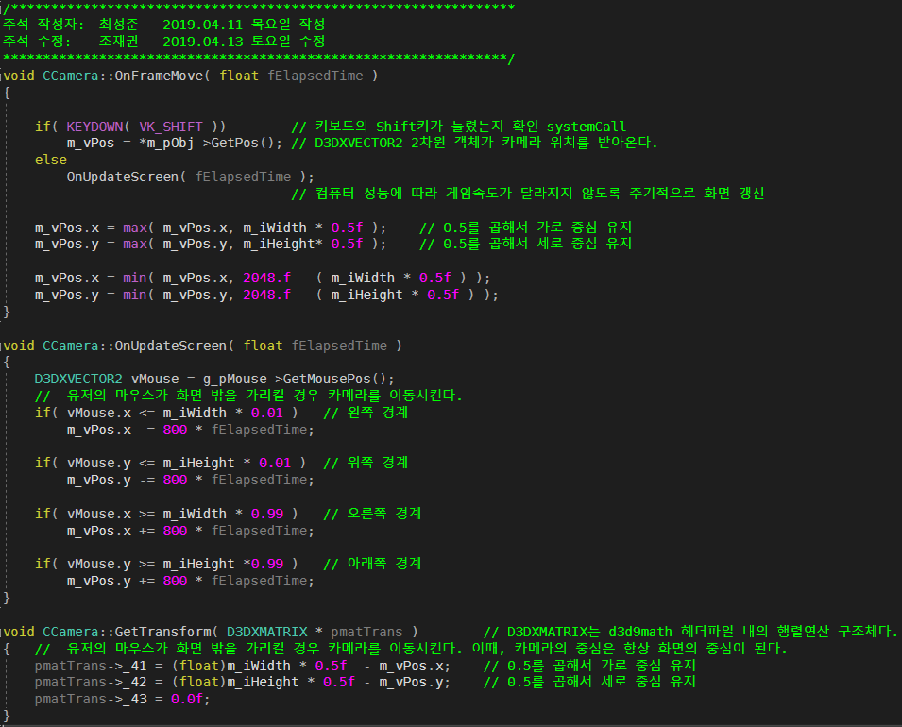
Synchronize
마우스에 따라 움직이는 화면 마우스가 화면 경계에 닿으면 카메라도 따라서 움직임
Limitation
카메라의 움직임 제한 위치는 언제나 중앙 고정 성능 독립적 게임속도

Slide 6



성능 독립적
기능 구현의
중요성
총기 반동 ∝ 프레임
로딩 속도 ∝ 프레임
칼 데미지 ∝ 프레임

Slide 7
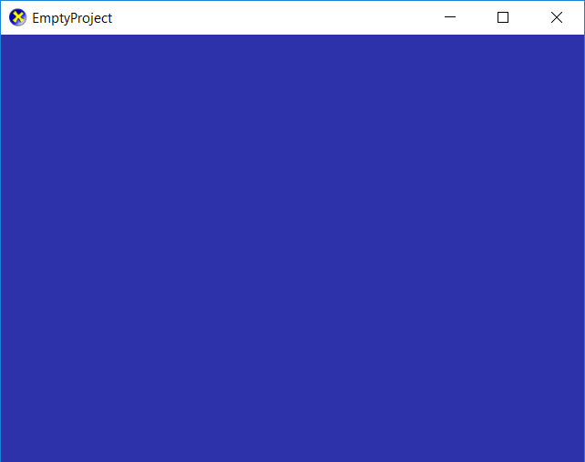

클라이언트 부분 클래스 기능 소개 – CMouse Class
(0, 0)
시스템상 마우스의 좌표와 게임 스크린 내부에서 좌표를 일치시켜야 한다.
각종 발생 가능 오류를 막기 위해
(0.5n, 0.5m)
(n, m)

Slide 8
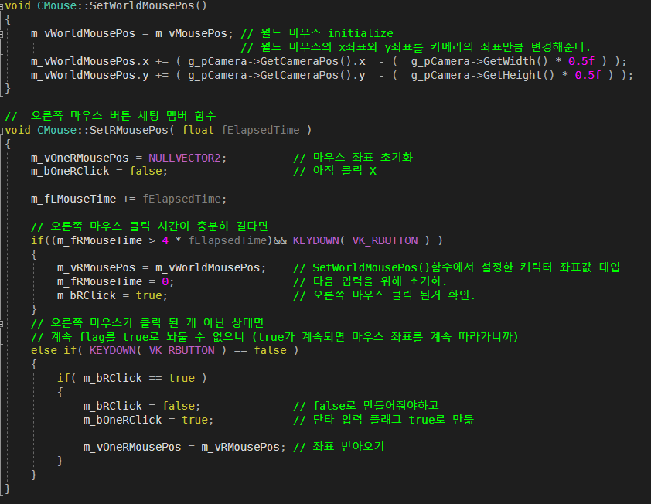
클라이언트 부분 클래스 기능 소개 – CMouse Class
Set mouse
마우스 기능 구현 보편적인 마우스 기능 캐릭터의 좌표 이동 기능
긴 입력과 짧은 입력을 구분

Slide 9

클라이언트 부분 클래스 기능 소개 – CSprite Class
(0, 0)
(0, 1)
(0, 2)
(0, 3)
(1, 0)
(1, 1)
(1, 2)
(1, 3)
D3DXMATRIX 라는 행렬 이용
사용자의 입력키, 좌표에 따라 원하는 행동, 원하는 동작을 하는 이미지를 출력할 수 있다.
(2, 0)
(2, 1)
(2, 2)
(2, 3)

Slide 10
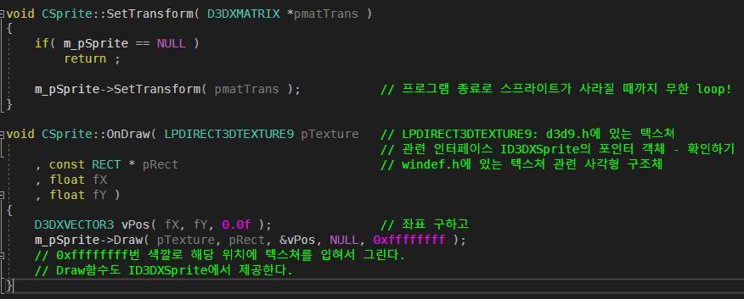
클라이언트 부분 클래스 기능 소개 – CSprite Class
Draw Images
원하는 위치에 이미지 출력

Slide 11


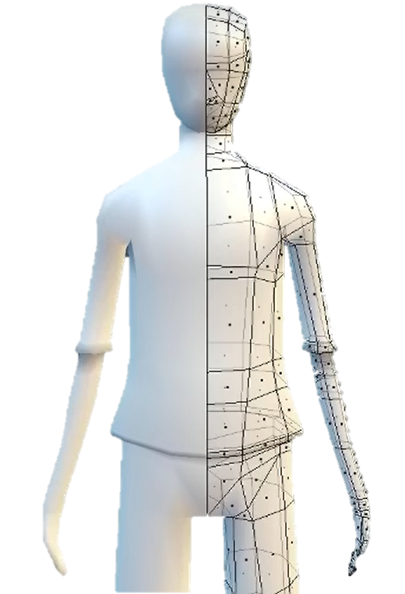
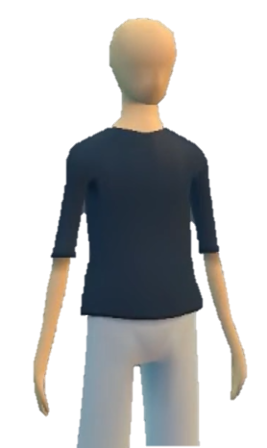
클라이언트 부분 클래스 기능 소개 – CTexture Class

Slide 12
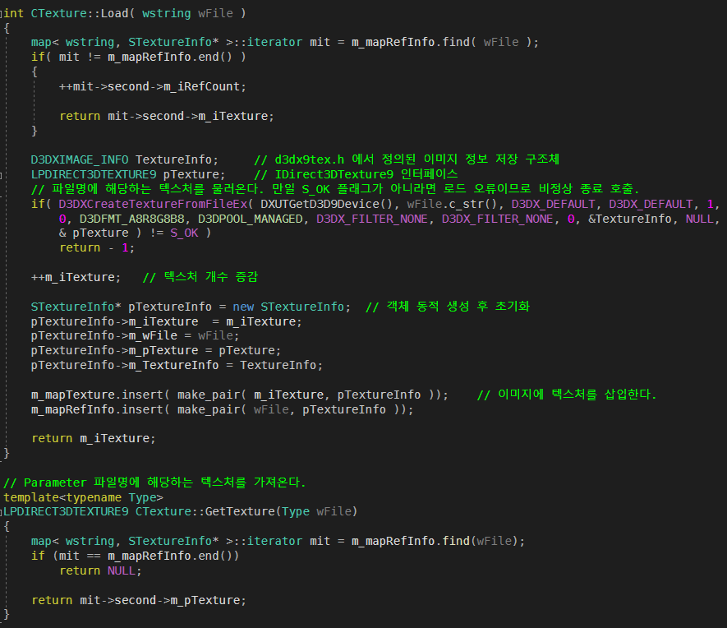
클라이언트 부분 클래스 기능 소개 – CTexture Class
Insert Texture
이미지에 텍스처를 씌운다 렌더링 된 이미지에
텍스처를 씌워야
하나의 사물/캐릭터가 완성

Slide 13


네트워크 부분 네트워크 상황 보고
동기화(Synchronous) TCP
비동기화 TCP 서버
비동기 UDP echo 서버

Slide 14
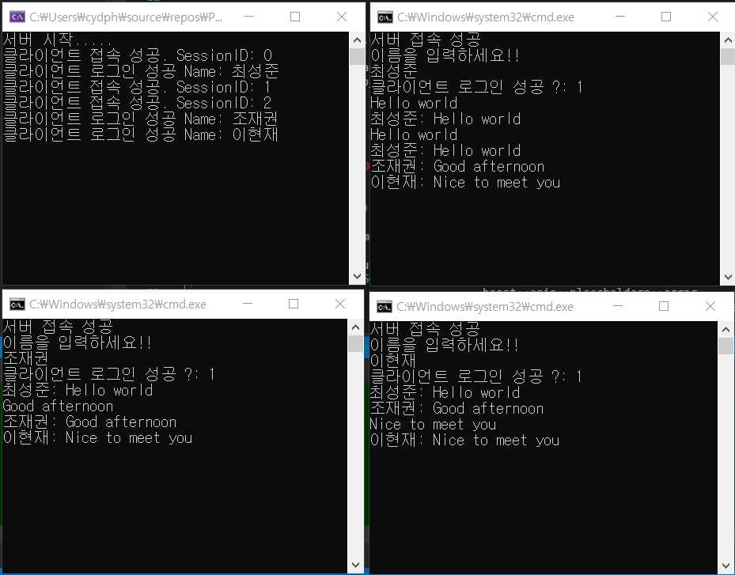
네트워크 부분 네트워크 상황 보고
서버
클라이언트 1
클라이언트 2
클라이언트 3

Slide 15
다음주 계획
클라이언트 클래스 추가 구현
클라이언트와 네트워크부분의 가시적인 성과 보이기
Cdebug, FontMgr…etc
01
서버 구축 공부, CGSF 공부
02
게임 컨셉 및 디자인에 대해 토의
03
04

Slide 16
Thank You

